Slide 1

ANÁLISIS DISEÑO E IMPLANTACIÓN DEL ÁREA SERVICE DESK UTILIZANDO ITIL V3 PARA LA COOPERATIVA DE AHORRO Y CRÉDITO CONSTRUCCIÓN, COMERCIO Y PRODUCCIÓN LTDA COOPCCP
AUTORES:
BASANTES AGUAS FABIÁN RODRIGO
JARAMILLO GRANDA ÉDGAR FABIÁN
TUTORES:
ING. MAURICIO CAMPAÑA
ING. CARLOS CAIZAGUANO
ENERO 2015

Slide 2
Agenda
TEMA
JUSTIFICACIÓN
OBJETIVOS: GENERAL - ESPECIFICOS
ALCANCE
ITIL
SITUACION ACTUAL DE COOPCCP
DISEÑO DE SERVICE DESK
CONCLUSIONES Y RECOMENDACIONES

Slide 3
TEMA
ANÁLISIS DISEÑO E IMPLANTACIÓN DEL ÁREA SERVICE DESK UTILIZANDO ITIL V3 PARA LA COOPERATIVA DE AHORRO Y CRÉDITO CONSTRUCCIÓN, COMERCIO Y PRODUCCIÓN LTDA COOPCCP

Slide 4
JUSTIFICACIÓN
El Departamento de Tecnología al momento no cuenta con una herramienta tecnológica para la administración de incidentes los mismos que se encuentran definidos en un proceso oficial de la COOPCCP; el tratamiento de requerimientos, incidentes y problemas, se lo realiza de una manera reactiva debido a que no existe un registro de los mismos ni se cuenta con una base de conocimiento en la que se pueda apoyar a la solución y gestión de incidencias.
Por tal motivo la necesidad de implementar una herramienta que ayude a esta esta gestión es sumamente necesaria debido al apoyo que puede dar en la organización del área y atención a los usuarios por ende una mayor satisfacción de los clientes.
Notes:
El Departamento de Tecnología al momento no cuenta con una herramienta tecnológica para la administración de incidentes los mismos que se encuentran definidos en un proceso oficial de la COOPCCP; el tratamiento de requerimientos, incidentes y problemas, se lo realiza de una manera reactiva debido a que no existe un registro de los mismos ni se cuenta con una base de conocimiento en la que se pueda apoyar a la solución y gestión de incidencias.
Por tal motivo la necesidad de implementar una herramienta que ayude a esta esta gestión es sumamente necesaria debido al apoyo que puede dar en la organización del área y atención a los usuarios por ende una mayor satisfacción de los clientes.

Slide 5
JUSTIFICACIÓN
Los beneficios que experimentará el Departamento de Tecnología entre otros son los siguientes como los más importantes.
Control total de Incidentes
Información Significativa de la Administración
Mejora en las relaciones entre TI y Usuarios
Reducir el impacto que causan los Incidentes al Negocio
Eliminación de Incidentes perdidos
Mayor Satisfacción de Usuarios/Cliente
Soporte efectivo de los departamentos especializados
Mayor Productividad del Usuario
Monitoreo mejorado
Mejora en administración de la información relacionada con la resolución de Incidentes
Mejor utilización del personal, menos interrupciones en las actividades del personal
Notes:
Los beneficios que experimentará el Departamento de Tecnología entre otros son los siguientes como los más importantes.
Control total de Incidentes
Información Significativa de la Administración
Mejora en las relaciones entre TI y Usuarios
Reducir el impacto que causan los Incidentes al Negocio
Eliminación de Incidentes perdidos
Mayor Satisfacción de Usuarios/Cliente
Soporte efectivo de los departamentos especializados
Mayor Productividad del Usuario
Monitoreo mejorado
Mejora en administración de la información relacionada con la resolución de Incidentes
Mejor utilización del personal, menos interrupciones en las actividades del personal

Slide 6
OBJETIVOS
OBJETIVO GENERAL | OBJETIVOS ESPECIFICOS
Analizar Diseñar e Implementar el área de Service Desk para la COOPCCP, a través de la creación y definición de las políticas, procesos y procedimientos requeridos para asegurar que el Service Desk implantado se ajuste a las mejores prácticas de ITIL V3. | Analizar y validar la estructura actual y procedimientos de soporte a usuarios del área de sistemas de la COOPCCP
 | Diseñar la función de “Service Desk” a través de la definición de su estructura, roles, procedimientos, e indicadores de desempeño
 | Entrenar a los miembros de la función de “Service Desk” para una exitosa implantación en la COOPCCP
 | Implementar Service Desk

Slide 7
ALCANCE
Implantación de un Service Desk orientado a administrar y gestionar todas las incidencias Tecnológicas de la empresa, tomando en cuenta parámetros fundamentales como es el impacto, la urgencia y la prioridad

Slide 8
ALCANCE
Para llegar a esto se va a gestionar los siguientes procesos de ITIL V3 para PYMES
Gestión de Incidentes
Gestión de Problemas
Gestión de Cambios
Gestión de Configuraciones
Gestión del Catálogo de Servicios
Notes:
Gestión de Incidentes
Gestión de Problemas
Gestión de Cambios
Gestión de Configuraciones
Gestión del Catálogo de Servicios

Slide 9

ITIL - Definición
El término ITIL: Biblioteca de Infraestructura de Tecnologías de la Información.
Se refiere a un marco de mejores prácticas para la gestión de servicios de TI.
Se compone de una serie de publicaciones que ofrece asesoramiento sobre cómo ofrecer la calidad de los servicios de TI en su organización.

Slide 10





ITIL V3- Descripción
Los procesos ITIL V3 definen las políticas, estándares, guías de actuación, actividades e instrucciones de trabajo necesarias para una correcta gestión de los servicios TI.
Notes:
Es una versión mejorada de la versión 2 de las mejores prácticas.
Se centra en la alineación de TI y el negocio, también en la gestión de TI a lo largo de su ciclo de vida.
Ayudará a que los proveedores de servicios puedan competir y eficaz en la provisión de valor a sus clientes.
ITIL Versión 3 ofrece un valor basado en la práctica de servicios y de negocios enfocada a la gestión del servicio.
Los procesos ITIL V3 definen las políticas, estándares, guías de actuación, actividades e instrucciones de trabajo necesarias para una correcta gestión de los servicios TI.

Slide 11


CICLO DE VIDA
DEL SERVICIO
Este enfoque tiene como objetivo ofrecer una visión global de la vida de un servicio desde su diseño hasta su eventual abandono sin por ello ignorar los detalles de todos los procesos y funciones involucrados en la eficiente prestación del mismo.
Notes:
Este enfoque tiene como objetivo ofrecer una visión global de la vida de un servicio desde su diseño hasta su eventual abandono sin por ello ignorar los detalles de todos los procesos y funciones involucrados en la eficiente prestación del mismo.

Slide 12
CICLO DE VIDA
DEL SERVICIO - ETAPAS
1. ESTRATEGIA
2. DISEÑO
3. TRANSICIÓN
4. OPERACIÓN
5. MEJORA CONTINUA

Slide 13

ANÁLISIS DE LA SITUACIÓN
ACTUAL DE COOPCCP - Introducción
La UTIC de la COOPCCP, ofrece servicios tecnológicos a sus clientes internos para el correcto funcionamiento de la operación del negocio.
Por diferentes motivos existen eventos que afectan el servicio los mismos que se han venido atendiendo y solucionando
  Sin llevar un registro,
  Sin analizar su prioridad y
  De acuerdo a la disponibilidad del personal de la UTIC
Es imperiosa la necesidad de establecer políticas y procesos de atención de incidentes, requerimientos, problemas y cambios

Slide 14
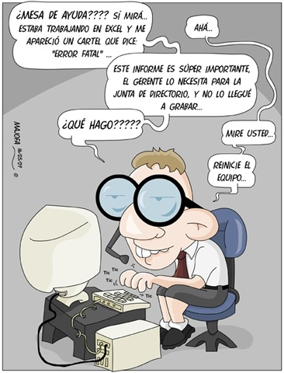
ANÁLISIS DE LA SITUACIÓN
ACTUAL DE COOPCCP - Introducción
Cuenta con un HelpDesk.
No hay control de los incidentes o requerimientos ingresados.
El volumen de los incidentes y requerimientos atendidos obliga al departamento de Tecnología a contar con una solución de administración de requerimientos y Mesa de Ayuda eficiente a fin de cumplir con las exigencias tecnológicas.

Slide 15
ANÁLISIS DE LA SITUACIÓN
ACTUAL DE COOPCCP - Organigrama
JEFE DE TECNOLOGIA
COORDINADOR DE DESARROLLO
ADMINISTRADOR DE INFRAESTRUCTURA, REDES Y COMUNICACIONES
ANALISTA PROGRAMADOR
OPERADOR DE SISTEMAS
HELPDESK

Slide 16

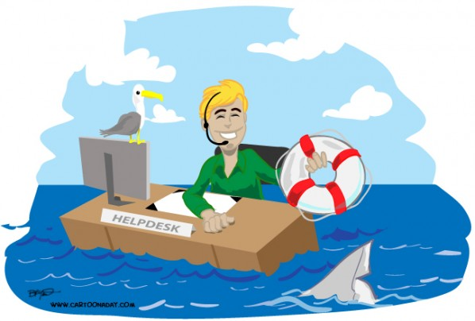

Esquema de Atención Actual
Help Desk
La atención a los usuarios se la realiza por
  Email
  Teléfono
  Verbal
  Escrita
El incidente o requerimiento la recibe cualquier funcionario y dependiendo del tema se la dirige a la persona encargada.

Slide 17
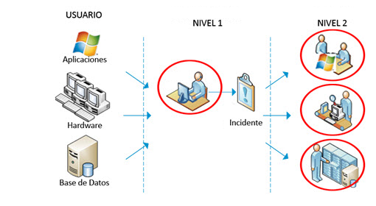
SERVICE DESK
Es el punto único de contacto, para satisfacer las necesidades de comunicación entre la empresa y sus clientes, de forma que ambos cumplan con sus objetivos.
Es la encargada de gestionar incidencias, dudas, consultas, peticiones de usuarios.
Gestiona incidencias (eventos que causan o pueden causar una pérdida en la calidad de un servicio) y peticiones rutinarias de nuevos servicios.
En su concepción más moderna, debe funcionar como centro neurálgico de todos los procesos de ciclo de vida del servicio

Slide 18
ESTRATEGIA
DEL SERVICIO
La Unidad de TI de la COOPCCP al momento no cuenta con una herramienta tecnología que permita administrar los incidentes, solicitudes, cambios y configuraciones.
No se generan reportes.
No se puede cuantificar o medir los tiempos de atención ni de resolución.
No existen SLAS establecidos.
No hay un catálogo de servicio.
No se encuentra establecido formalmente ninguna prioridad sobre los servicios.
No se tiene una idea de la calidad del servicio que está prestando esta unidad.
No se refleja la importancia ni la relevancia que tiene el departamento de TI dentro de la institución.

Slide 19


ESTRATEGIA
DEL SERVICIO
Con todos estos antecedentes, es primordial implementar una unidad que permita administrar de manera eficiente todos los incidentes, solicitudes, cambios y configuraciones sobre los servicios que la Gerencia de TI de la COOPCCP brinda.

Slide 20
ESTRATEGIA
DEL SERVICIO – Ambiente Tecnológico

Slide 21
ESTRATEGIA
DEL SERVICIO – Ambiente Tecnológico

Slide 22

DISEÑO
DEL SERVICIO
El objetivo principal es el de modificar los servicios ya existentes.
Para lo cual se realizó un análisis para poder identificar los servicios que ya no se encuentren en funcionamiento teniendo un determinado intervalo de tiempo, alguna u otra razón específica y de la misma manera poder identificar las aplicaciones o servicios que van a entrar en producción en un futuro.
Todo este análisis es fundamental para la creación del Portafolio y Catálogo de Servicios.
PORTAFOLIO DE SERVICIOS

Slide 23
DISEÑO
DEL SERVICIO
En este caso el servicio que se va a implementar es el de un centro de servicios o más conocido como Mesa de Servicios, apoyados en la herramienta tecnológica System Center Service Manager.
En esta fase se contempla el diseño del Catálogo de Servicios y el proceso de mantenimiento y actualización del mismo.

Slide 24
DISEÑO
DEL SERVICIO – Catálogo de Servicios
GRUPO DE SERVICIOS | SERVICIO
Servicios de Infraestructura | Servidores y Datos
 | Redes y Conectividad
 | Mensajeria y Correo Electrónico
Servicios de Administración de Cuentas y Accesos | Cuentas y Accesos Aplicaciones
 | Cuentas y Accesos infraestructura
Servicio de Administración de Aplicaciones | Software de Aplicaciones
 | Aplicaciones del Negocio
Servicio de Administración de Hardware | Equipos de comunicación
 | Equipos Data Center (Servidores)
 | Equipos de usuario final
 | Impresoras
 | Periféricos
Servicios de Colaboración | Servicios de Colaboración

Slide 25
DISEÑO
DEL SERVICIO – Escenario de Instalación

Slide 26
DISEÑO
DEL SERVICIO – Escenario de Instalación

Slide 27
DISEÑO
DEL SERVICIO – Escenario de Instalación

Slide 28
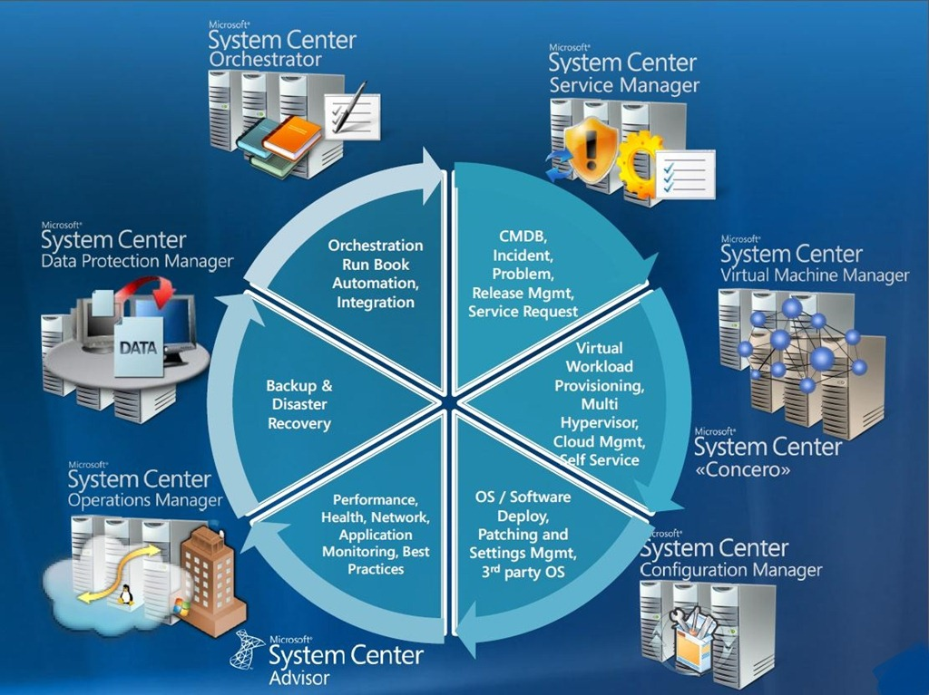
TRANSICIÓN
DEL SERVICIO – Escenario de Instalación
Se detalla específicamente la transición sobre el proceso y la automatización procesos mediante la implementación de la Mesa de Servicios apoyados en la herramienta tecnológica System Center Service Manager.
Proceso de atención de:
  Incidentes
  Requerimientos
  Problemas
  Cambios

Slide 29
TRANSICIÓN
DEL SERVICIO – Automatización de Procesos
Entre los parámetros a obtener y a configurar están:
  Catálogo de Servicios.
  Miembros de las funciones y roles de usuarios
  Enrutamiento y asignación de acuerdo a la clasificación.
  Priorización.
  Flujo de trabajo (workflow) para la gestión de incidentes, requerimientos, cambios y problemas.
  Plantillas y formularios.
  Notificaciones.

Slide 30
TRANSICIÓN
DEL SERVICIO – Consideraciones de Cuentas
Es necesario tener usuarios o grupos de dominio para diversas funciones de Service Manager.
Administrador local en el equipo donde se ejecuta la instalación.
Administrador local en el equipo que va a alojar la base de datos de Service.
El usuario que inicia sesión debe ser una cuenta de dominio.
Función sysadmin de SQL Server en la instancia de SQL Server donde se va a crear la base de datos de Service Manager.

Slide 31
OPERACIÓN
DEL SERVICIO
Coordinar e implementar los procesos, actividades y funciones que con anterioridad ya fueron diseñados y planificados.
      GESTIÓN DE INCIDENTES
      GESTIÓN DE PROBLEMAS
      GESTIÓN DE REQUERIMIENTOS
      GESTIÓN DE CAMBIO ESTÁNDAR
      GESTIÓN DE CAMBIO EMERGENTE
      EJEMPLO PRACTICO

Slide 32
MEJORA CONTINUA
DEL SERVICIO
Basado en métricas.
Pueden ser medidas.
  Preferiblemente colección y presentación de datos de manera automática.
Necesitan ser escogidas para reflejar las actividades del proceso.
  ¿Cómo se hace el trabajo?.
  La calidad del proceso (¿Qué tan bien se hace?).
  La operación del proceso (para revisar el plan de trabajo).

Slide 33
CONCLUSIONES
Durante la implementación del Service Desk, la etapa de la estrategia fue la más importante, ya que en esa fase se permitió verificar el estado actual de la COOPCCP, sus problemas y hacia donde se debía llegar.
Una vez implementado el Service Desk en la COOPCCP, se pudo ofrecer una mejor atención sobre los incidentes o solicitudes reportadas a la UTIC, minimizando los tiempos de atención y resolución.
La atención a los clientes internos de la COOPCCP mejoro de forma significativa, ya que los roles, funciones y responsabilidades están claramente definidas y todas las actividades son documentadas y registradas.

Slide 34
CONCLUSIONES
Con la elaboración del Catálogo y Portafolio de Servicios de la COOPCCP, se permite conocer de forma clara los servicios que presta la UTIC, su estado y su nivel de prioridad para su atención.
La implementación de Service Desk permitió crear un único punto de contacto para la gestión de incidentes o solicitudes a través del proceso establecido.
La implementación de la gestión de cambios permitió generar un gran valor en la prestación de los servicios que ofrece la UTIC ya que los cambios ahora siguen el proceso establecido que es el de solicitarlo o reportarlo por el único punto de contacto que es el Service Desk.

Slide 35
CONCLUSIONES
Se debe considerar que la fase de la mejora continua no fue implementada, solamente se describe las recomendaciones que se deben seguir ya que se debe esperar un tiempo promedio de 6 meses de operación del Service Desk para que su funcionalidad se estabilice y se pueda conocer cuáles son los aspectos a mejorar

Slide 36
RECOMENDACIONES
Realizar la implementación de la fase de la mejora continua, cada 6 meses teniendo en cuenta los puntos descritos de esta manera se va a mantener la satisfacción de los usuarios internos de la COOPCCP.
En una segunda fase se recomienda la implementación de la gestión de versiones y despliegues, ya que el valor que aportarían sería de gran importancia al aportar los procesos de implementación de cambios y crea los entornos de prueba de las aplicaciones o servicios antes de que entren en producción.

Slide 37
RECOMENDACIONES
Se recomienda respetar de manera imperativa las políticas sobre el mantenimiento del catálogo de servicios, ya que es la principal fuente de información del Service Desk de la misma manera mantener el proceso establecido de alimentación y registro de la CMBD para tener un gran repositorio sobre los errores conocidos y las soluciones a aplicar.

Slide 38

PREGUNTAS

